Slide 1


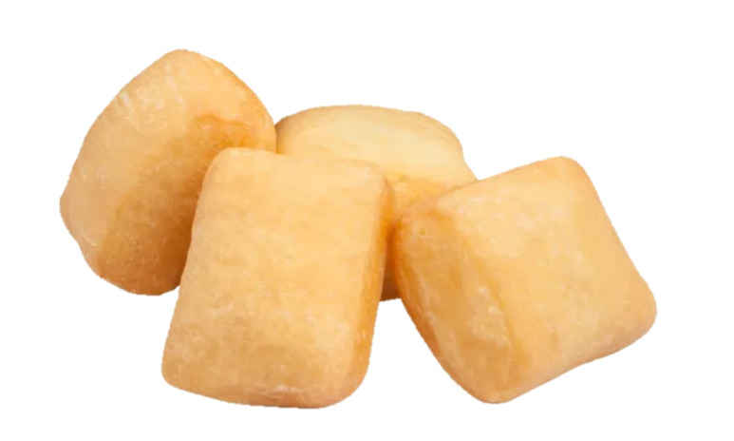
«Бауырсақ» әдісі
өткен тақырыпты қайталау
Сұрақ 1
Бауырсақ қосу

Slide 2
«Бауырсақ» әдісі
өткен тақырыпты қайталау
Сұрақ 2
Бауырсақ қосу

Slide 3
«Бауырсақ» әдісі
өткен тақырыпты қайталау
Сұрақ 3
Бауырсақ қосу

Slide 4
«Бауырсақ» әдісі
өткен тақырыпты қайталау
Сұрақ 4
Бауырсақ қосу

Slide 5
«Бауырсақ» әдісі
өткен тақырыпты қайталау
Сұрақ 5
Бауырсақ қосу

Slide 6
«Бауырсақ» әдісі
өткен тақырыпты қайталау
Сұрақ 6
Бауырсақ қосу

Slide 7
«Бауырсақ» әдісі
өткен тақырыпты қайталау
Сұрақ 7

